Slide 1
ASPALA ANTONY ESCALADE
Assemblée générale 2019

Slide 2
FORMATIONS
Formations reçues et en cours
Initiateurs SAE
2017 : Thierry Serin
2018 : Alexandre Tong et Magali Pons en 2018
En cours 2019 : Vincent Simonini
EPI >> 2018 : Quentin Lancerau, Thierry Serin et Vincent Simonini
Initiateur Escalade (SNE) >> 2018 : Alexandre Tong
Projets : passeports, recyclage d’initiateurs SAE, autres formations d’encadrement (initiateur SAE, animateur médico-sportif santé bien-être…)
"Je souhaite une formation" : faire une demande à la commission formations et compétitions via formulaires + validation du CA

Slide 3
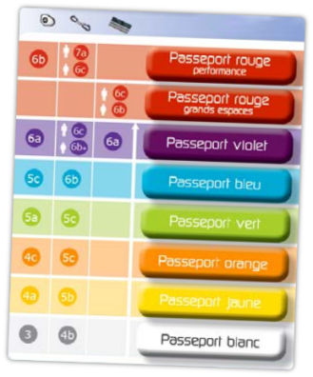
PASSEPORTS
Pour situer son niveau de pratique
Pour accompagner ses progrès
Pour distinguer les milieux d’autonomie (en SAE, puis en site sportif d’1 longueur et enfin en sites sportifs de plusieurs longueurs)
Pour accéder à certaines formations diplômantes proposées par la FFME (initiateur SAE, ouvreur, etc.)
Pour être responsable de séances à l’ASPALA
Une progression simple, tout en couleur : blanc, jaune, orange, vert, bleu, violet, rouge, noir...

Slide 4
PASSEPORTS Planning

Slide 5
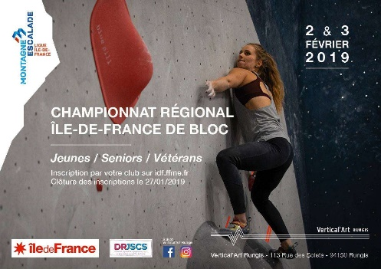
Nos ASPALALIENS EN COMPETITIONS
Enfants/Ados
(Enora, Pauline, Ariane, Noémie, Jérémie)
Adultes
(Alex, Magali, Jérémie, Christophe)
D’autres compétitions à venir
Création d’une Team compétition

Slide 6
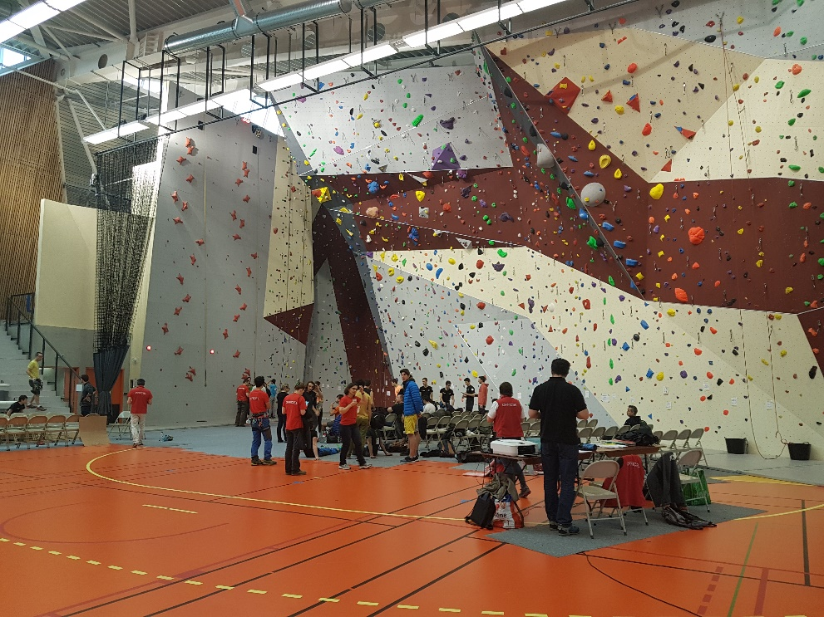
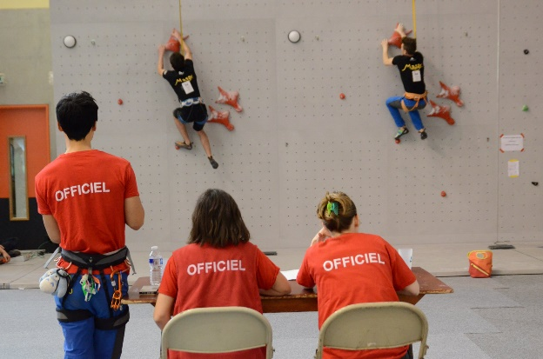
ORGANISATION DE COMPETITIONS
Un grand merci à tous les bénévoles !!!
Et bientôt d’autres compétitions !!!

Slide 7
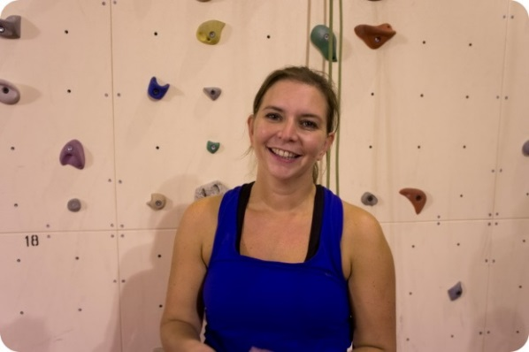
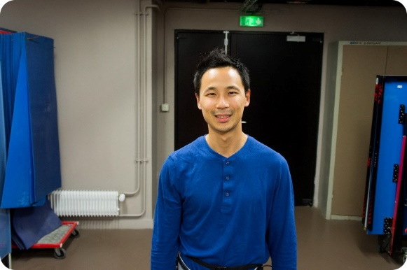
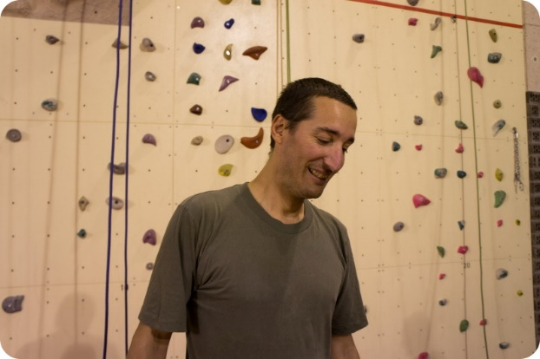
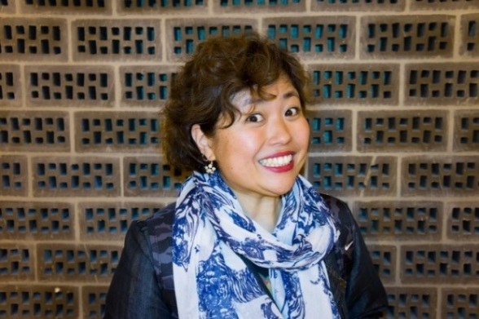
la team
Anne
Alex
Magali
Bruno
Urara

